Slide 1

THE RABBIT
Dr. shahroozian

Slide 2
اهداف یادگیری
شناسایی خصوصیات آناتومیکی و فیزیولوژیکی
سیستم های نسل گیری
شناسایی جنبه های رفتاری
روشهای مرسوم برای تغذیه، جا و محل زندگی
روشهای مهار و جابجایی
روشهای تجویز دارو و جمع آوری نمونه های خونی
بیماریهای رایج
روشهای مناسب یوتانازی

Slide 3
تاکسونومی
تحت راسته (suborder) جوندگان (rodentia)
به علت دو جفت دندان پیش بالا در راسته lagomorpha طبقه بندی شدند.
دو راسته با هم تحت نام Gilres طبقه بندی می شوند
80 گونه لاگومورف در 2 خانواده حاوی 13 جنس شناسایی شده
خانواده Leporidae شامل جنس Oryctolagus و Sylvilagus
خرگوش اهلی از جنس اوریکتولاگوس و با نام علمی Oryctolagus cuniculus است.هم به عنوان Pet و هم حی.ان آزمایشگاهی مورد استفاده قرار می گیرد
منشاء از شبه جزیره ایبری و از انجا به کشورهای مدیترانه ای گسترش یافته
دو جنس دیگر Sylvilagus (cootontail rabbit) و Lepus (hares) هستند

Slide 4
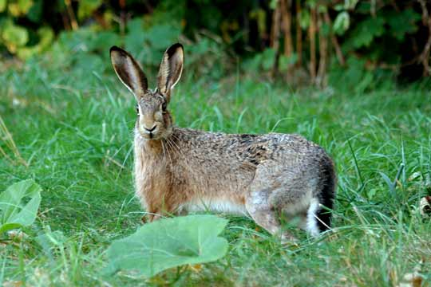
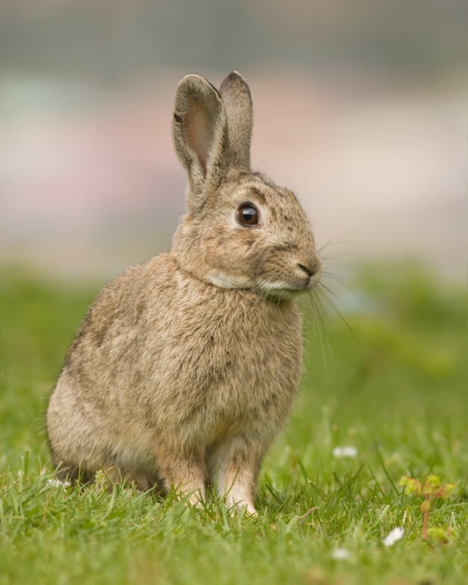
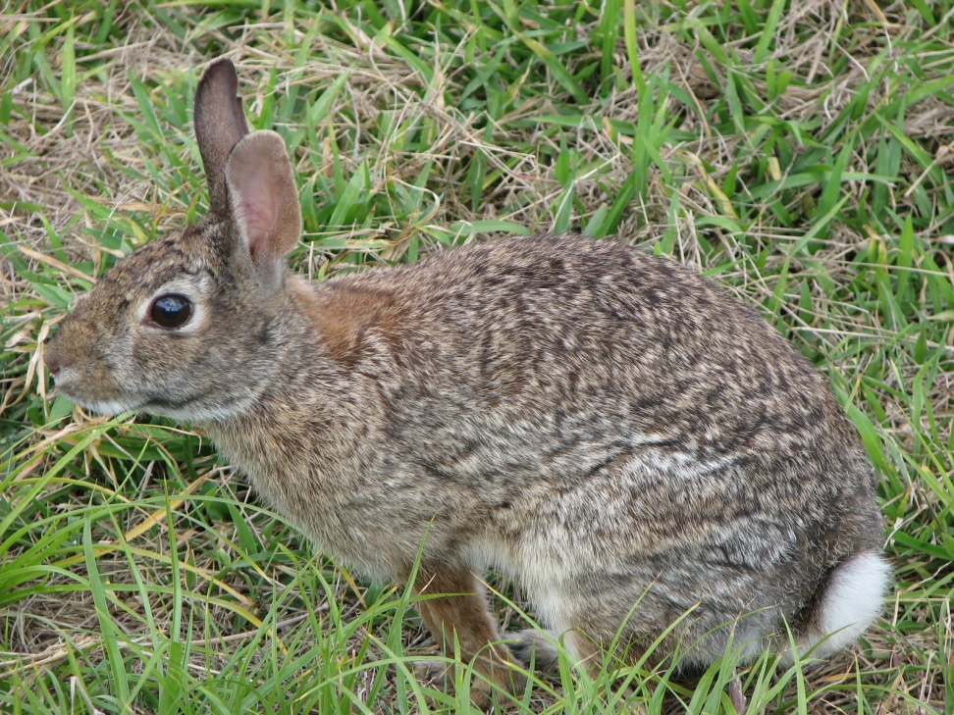
Lepus (hares)
Oryctolagus cuniculus
Sylvilagus (cootontail rabbit)

Slide 5
خصوصیات آناتومیکی و فیزیولوژیکی
مشخصات عمومی
  نسبت عضله به استخوان بالا، ذخائر چربی زیاد و به همین دلیل نسبت به چثه سبک هستند
  ماده بزرگتر از نر
  اندامهای حرکتی دراز و عقبی از جلویی بزرگتر است و سازگار برای فرار کرده
  بالشتک پا ندارد و کف پاهای عقبی از مو پوشیده شده
  خرگوش اهلی گوشهای کوچک و پاهای کمتر قدرتمندی نسبت به صحرایی دارد
  در نوک بینی و اسکروتوم مو ندارد
  خرگوش اهلی (O.C.) در اندازه، نوع مو ظاهر عمومی متغیر است
  انواع رایج نژادهای خرگوش اهلی
  New Zealand white, Dutch belted, Flemish giant, polish and chinchilla

Slide 6
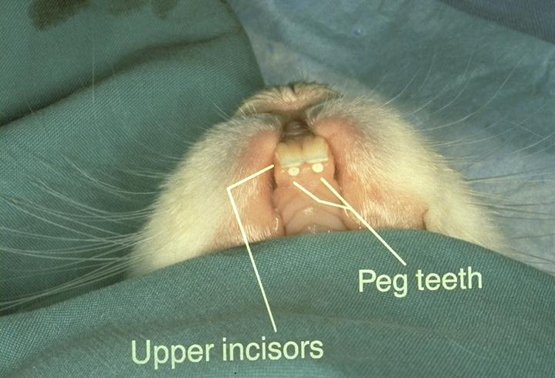
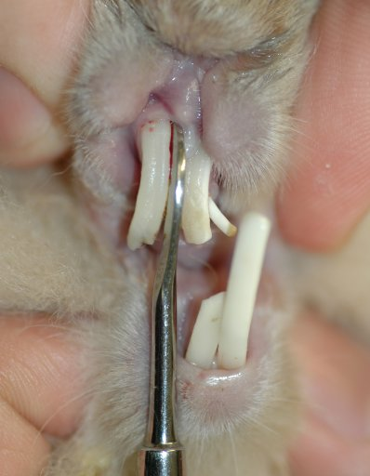
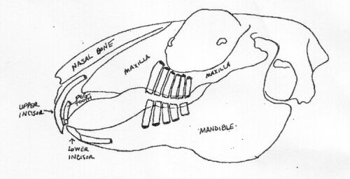
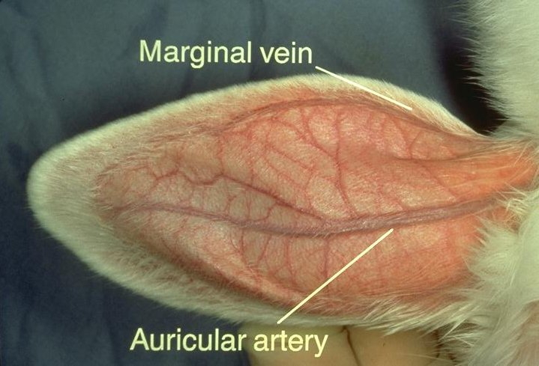
سر و گردن
دومین جفت دندان پیش یکی از مشخصه های خرگوش است که در فک بالا peg teeth یا wolf teeth گفته میشه
دیاستما مابین پیش آسیا و نیش قرار گرفته
دندان خرگوش Hypsondontic است
زبان گوشتی بزرگ و با برآمدگی در عقب است که انتوبه داخل نایی را سخت می کند
گوش ها نسبتا عروقی هستند و ارگان تنظیم کننده دما هستند

Slide 7
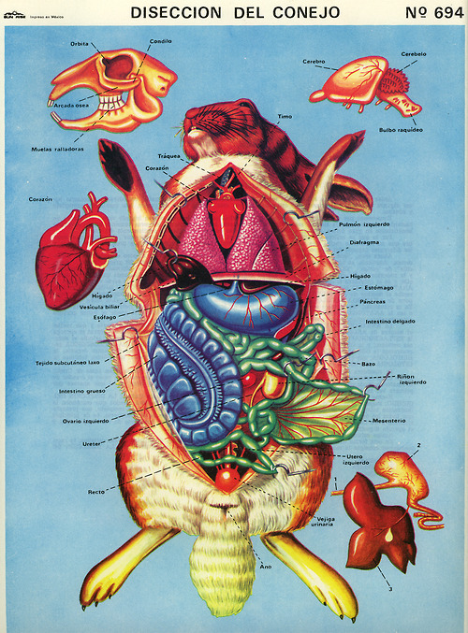
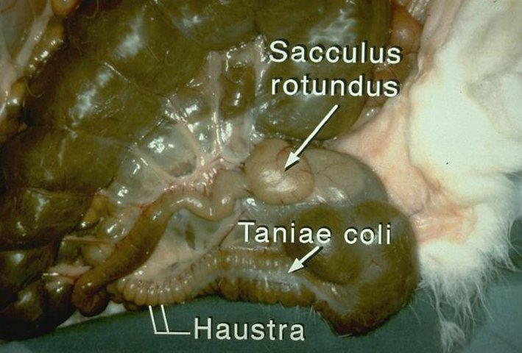
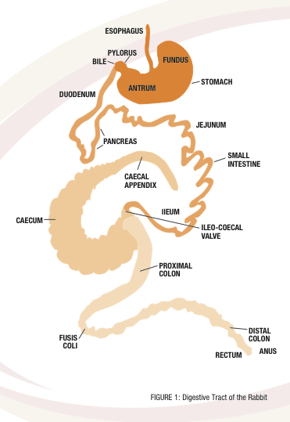
سینه و شکم و سیستم ادراری تناسلی
استفراغ نمیکنند
معده دیواره نازک و بزرگ و بدون بخش است
ساکولوس: قسمت گرد و ماهیچه ای و متصل به بافت های لنفوئیدی است
کلون پروکسیمال و دیستال توسط فوسوس کولی از هم جدا شده که در تولید مدفوع نرم یا سکوتروف نقش دارد و حاوی آب، نیتروژن، الکترولیت و ویتامین است به صورت مستقیم از مقعد در ساعات عصر مصرف میشود و مدفوع شبانه نام دارد.

Slide 8
مدلهای حیوانی
مدلهای آترواسکلروزیس (خرگوش های واتانابه)
تولید انتی بادی و مطالعاتی که به حجم زیادی از خون نیاز است
تست های تحریک چشمی
خرگوشی که بیشتر در تحقیقات بیوشیمیایی استفاده می شود از نژاد نیوزلندی سفید است

Slide 9
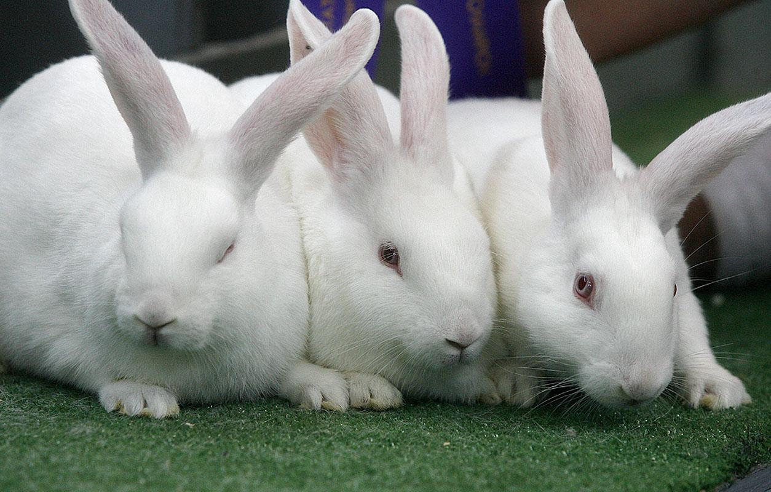
تولیدمثل
سن بلوغ در ماده ها 5 ماه و در نرها 7-6 ماه در نژاد نیوزلندی است
یک نر با 10 تا 20 ماده قرار می گیرد، خرگوشماده به قفس خرگوش نر برای جفت گیری آورده می شود
سیکل استروس مشخصی ندارند، تغییرات فصلی در پذیرش نقش دارد
تخمک گذاری 10 ساعت بعد از مقاربت جنسی اتفاق می افتد
چندساعت یا روز قبل زایمان شروع به لانه سازی می کنند. ماده موهای زیرشکم و اطراف و غبغب را برای ایجاد آشیانه بر می دارند
دوره حاملگی 35-29 روز
Kindling (زایمان) در ساعات صبح اتفاق می افتد
نوزادان (kit) تازه متولد شده کور بی مو و ناتوان هستند.تعداد نوزادان 12-4 است
یک دوره پذیرش بعد از زایمان وجود دارد ولی تا بعد از شیر گیری در سیستم های نسل گیری اجازه داده نمی شود.
ماده ها هر روز چند دقیقه پرستاری می کنند، شیر غنی است و نوزادان در عرض چند دقیقه 20 درصد وزن بدن شیر دریافت می کنند
از شیر گیری هفته 8-5
حاملگی کاذب 17-15 روز دوام دارد. رایج است و رشد پستان و رفتار آشیانه سازی دارد

Slide 10
شناسایی جنس در خرگوش
  از طریق به کاربردن فشار ملایم انگشت در طول منفذ تناسلی
  ماده ها (does) منفذ شکاف مانند دارند، فشار انگشت باعث مواجهه شدن با سطح موکوسی فرج (Vulva) می شود
  نرها (Bucks) منفذ پیشابراه گرد دارند، فشار انگشت باعث بیرون اوردن پنیس از غلاف گرد می شود.

Slide 11
ژنتیک و طبقه بندی
Stock
  نیوزلندی سفید
  کالیفرنیا
  هلندی
Strain
  خرگوش واتانابه هایپرلیپدمیک

Slide 12
رفتار
حیوانات خانگی خوبی هستند و به ندرت گاز می گیرند
قابلیت آموزش دارند
خرگوش هنگامی که به صورت گروهی نگهداری شوند به خصوص نرها تمایلات تهاجمی دارند
تمایل به ایجاد سلسله مراتب دارند
نرها در فصل جفت گیری رفتارهای مشخصی را نشان می دهند
حیواناتی شبانه هستند
ساعات عصر و اولیه صبح را برای غذا خوردن به کار می برند
خرگوش های خانگی رفتارهای شبانه قوی ندارند
اگرچه خرگوش ها پر سر و صدا نیستند ولی در هنگام نزاع جیغ و فریاد می زنند
خرگوش ها از طریق بو یا تماس و ضربه زدن اندامهایشان به زمین برای خطر هشدار می دهدند

Slide 13
جادهی و تغذیه
در استیل های ضد زنگ یا قفس های پلاستیکی با کف شبکه ای نگهداری می شوند
در آنها از جلو باز می شود. و ممکن است روی رکهای قفس آویزان شوند و سینی برای جمع آوری ضایعات وجود دارد
غذا و آب از طریق قیف های آویزان و بطریهای آب متصل به جلو قفس تامین می شود.
تمییز کردن روزانه کف قفس برای نگهداری سطح امونیاک وبو در حداقل ضروری است
محتوی بالای کریستالی ادرار خرگوش باعث رسوب در کف سینی شده و باید از تمییزکننده های اسیدی استفاده کرد
تراشه های چوب و بستر خاک رسی گربه نباید استفاده شود. می توان از باکس های بستر حاوی کاغذهای تکه تکه استفاده شود
خرگوش دمای سرد را بهتر از دمای گرم تحمل میکند.
رطوبت نسبی 70-30 درصد و دمای 21-17 درجه
نوسانات شدید دمایی و دمای بیشتر از 29 درجه نیاز به تهویه اضافی دارند. 15-10 بار در ساعت هوای اتاق باید عوض شود.

Slide 14
ادامه...
خرگوش ها معمولا علف خوار و کوپروفاژ هستند.
خرگوش های وحشی تنوعی از غذاها: علوفه، برگ، پوسته درختان، شکوفه ها و ریشه ها را مصرف میکنند
به خاطر مصرف کاهو، کلم، ریشه سبزیجات، غلات مزرعه ای بدنام هستند
غذای تجاری خرگوش حاوی 15% پروتئین و 10% فیبر است
جیره حاوی فیر بالا برای جلوگیری از چاقی و همچنین تشکیل توپی موئی استفاده می شود
استفاده از آنزیمهای پروتئولیتیک(آب عنبه هندی) برای جلوگیری از توپی موئی اضافه می شود
  خیساندن مقدار کمی یونجه خشک در آب اناناس یا انبه هندی و تغذیه این علوفه برای چندیدن بار درهفته است
خرگوش ها تا حدی که اشتها دارند تغذیه می کنند
غذاهای مکمل خرگوش
  هویج تمییز و خام و سبزیجات دیگر
  نباید زیاد در هفته داده شود به علت اینکه میزان مواد مغذی آنها اندک است
  ممکن است منجر به اسهال شود.

Slide 15
Laboratory Animal Handling Technique - Rabbit
A. Intramuscular injection
B. Subcutaneous injection
C. Blood collection from ear vein
D. Blood collection from carotid artery
E. Sexing

Slide 16
Intramuscular Injection in Rabbit
The most common site for administer antibiotic, tranquilizer and anesthetic

Slide 17
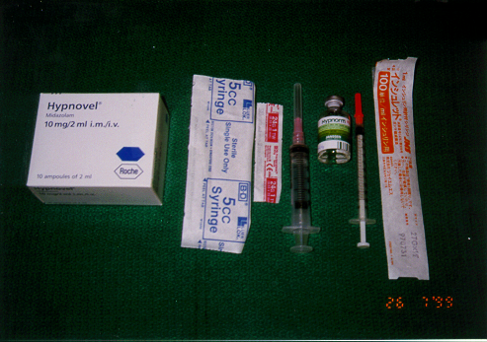
Tools for intramuscular injection in rabbit
Hypnovel and Hypnorm for general anesthesia.
75% alcohol cotton ball for surface disinfection
27G needle with 1 ml syringe
24Gneedle with 5ml syringe

Slide 18
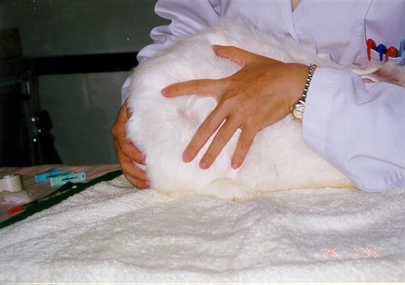
Disinfect of skin on the top of thigh muscle

Slide 19
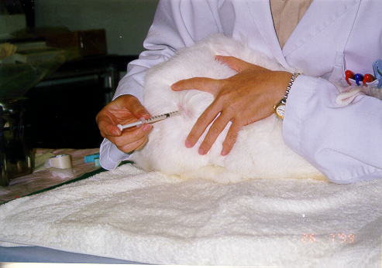
Insert needle perpendicular to the surface of skin and inject the substance inside the syringe

Slide 20
Subcutaneous Injection in Rabbit
The most common method for immunology study

Slide 21
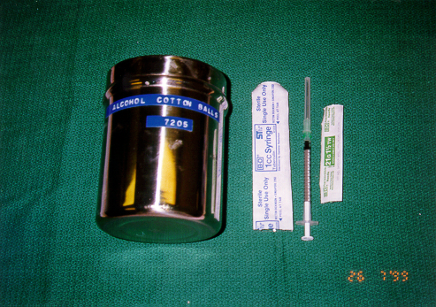
Tools for subcutaneous injection in rabbit
75% alcohol cotton ball for surface disinfection
21 G needle with 1 ml syringe for injection

Slide 22
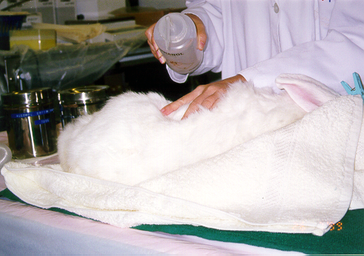
Disinfect of injection site by 75% alcohol directly or 75% alcohol cotton ball

Slide 23
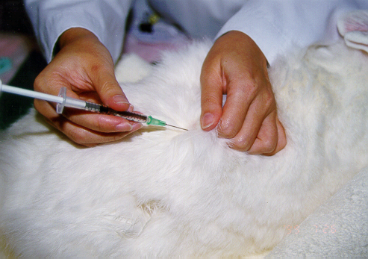
Pinch the skin up and insert the needle in for injection

Slide 24
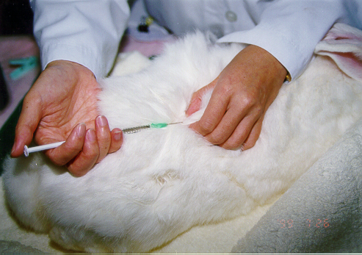
Keep the needle tip in skin for a while after injection to prevent leakage of substance from the needle which due to imbalance pressure of emulsion inside the syringe.

Slide 25
Collection of Blood from Ear Vein in Rabbit
A common location for small amount of blood collection
May use tranquilizer for nervous rabbit or small size rabbit

Slide 26
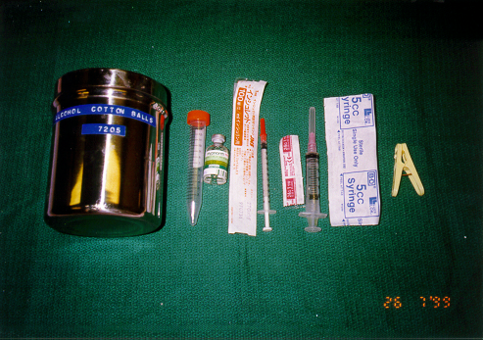
Tools for blood collection from ear vein
75% alcohol cotton ball for surface disinfection
27G needle with 1 ml syringe for apply of tranquilizer
24G needle with 5 ml syringe for blood withdraw
15 ml centrifuge tube for blood collection
a plastic clip and a cotton ball for prevention of further bleeding

Slide 27
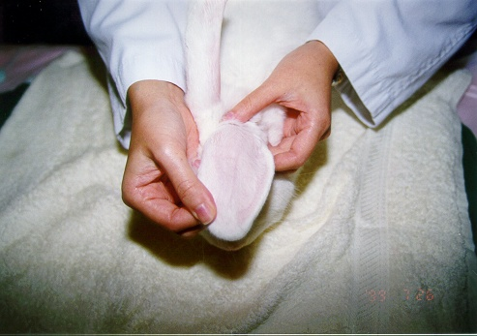
Ear vein before administering of tranquilizer

Slide 28
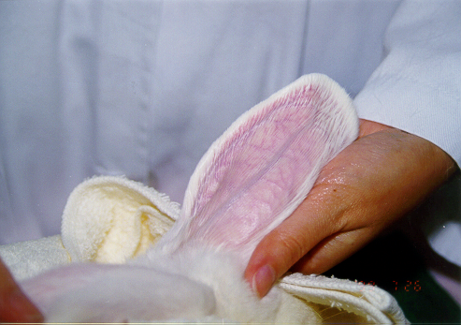
Ear vein after administering of tranquilizer

Slide 29
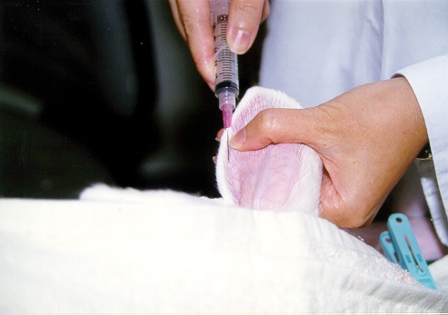
Insert needle into the ear vein with needle tip surface face up

Slide 30
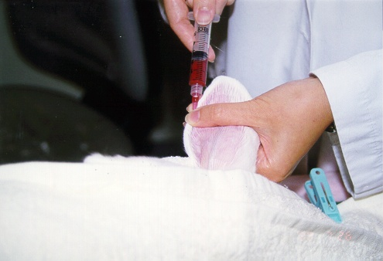
Fix the position of needle by your left thumb and withdraw blood from the ear vein

Slide 31
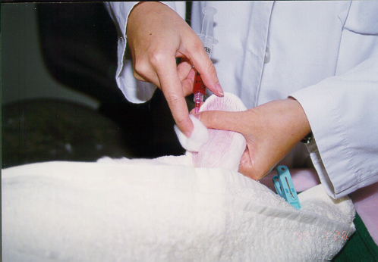
Press a cotton ball on the top of the injection site before pull out the needle.

Slide 32
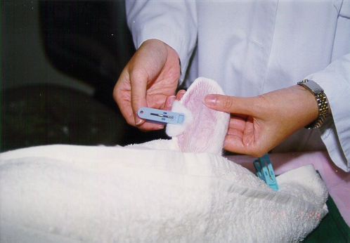
Apply clip on the top of the cotton ball for 2-3 minutes to stop further bleeding

Slide 33
Whole Blood Collection from Carotid Artery in Rabbit
Must under general anesthetic
May collect blood amount up to 4 % of body weight

Slide 34
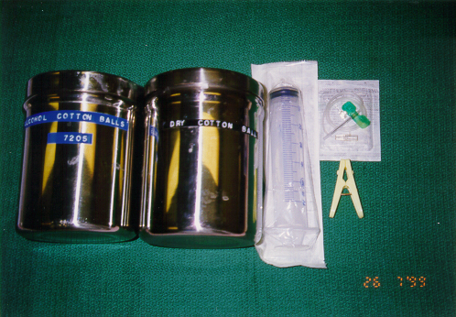
Tools for collecting 50ml blood from ear artery
75% alcohol cotton ball for disinfect of ear surface
21 G winged infusion set with 50 ml syringe for blood collection
Dry cotton ball and plastic clip for prevention of further bleeding

Slide 35
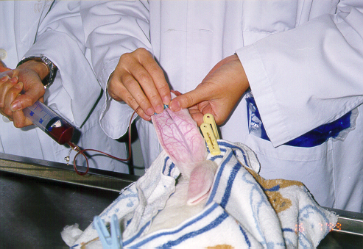
Apply same procedure as collecting blood from ear vein for blood collection from ear artery

Slide 36
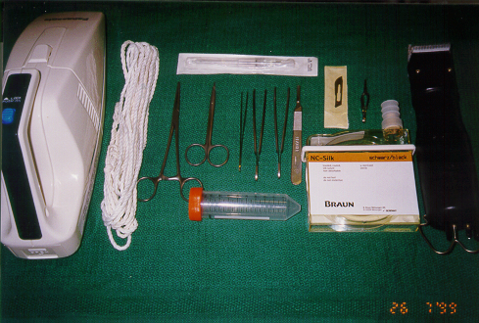
Tools for blood collection from carotid artery
Electric clipper
Vacuum cleaner
Scalpel blades and handle
Tissue forceps x2
Scissors
Bulldog clamp
Homeostatic forceps
3 - 000 silk suture
16G Intravenous catheter
50 ml Centrifuge tubes

Slide 37
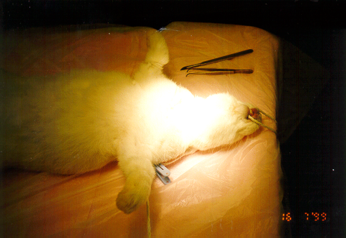
Restrain the anesthetized rabbit on the surgical table

Slide 38
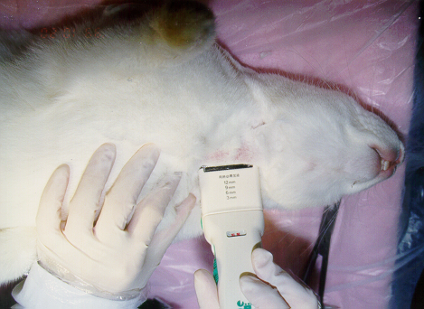
Remove the hair around the neck area

Slide 39
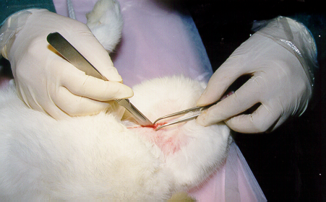
Make a 5 cm opening on the middle line of the neck

Slide 40
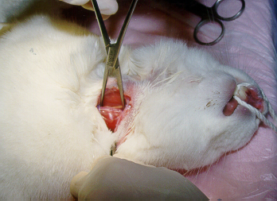
Search the carotid artery with a tissue forceps and a homeostatic forceps.

Slide 41
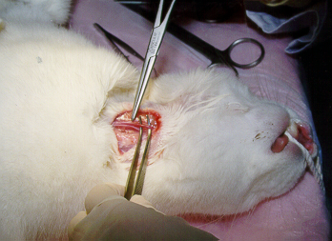
Isolate the carotid artery from the vagus nerve and other connective tissue

Slide 42
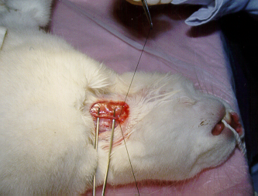
Tie up the distal end of the carotid artery by silk suture

Slide 43
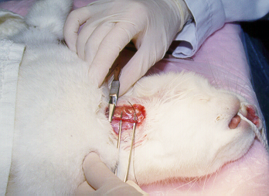
Clip the proximal end of the carotid artery with a bulldog clamp

Slide 44
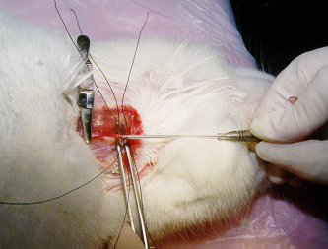
Insert a 16 G intravenous catheter into the artery

Slide 45
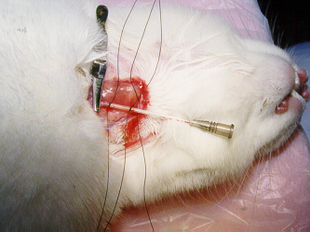
Fix the position of the catheter tip by two silk suture knots

Slide 46
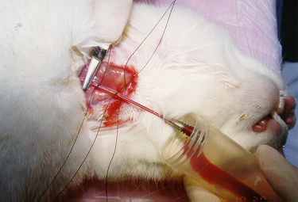
Release the bulldog clamp and collect blood from the artery though the catheter into the centrifuge tube

Slide 47
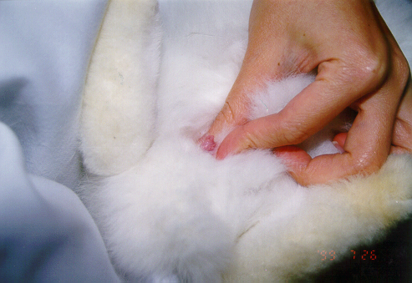
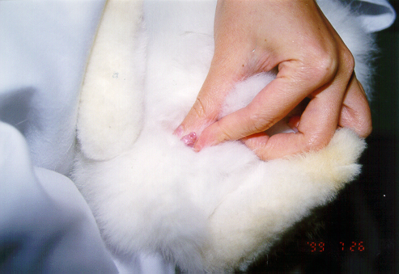
Slight pressure is applied to the external genitalia to expose the vulva of a female bunny
Slight pressure is applied to the external genitalia to expose the penis of a male bunny

Slide 48
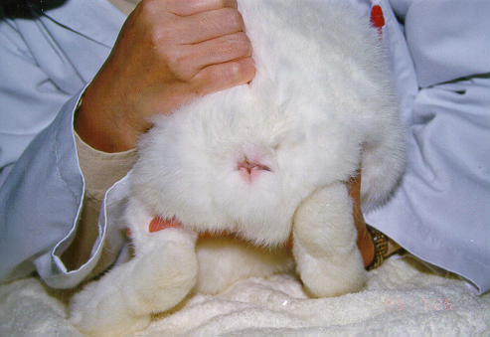
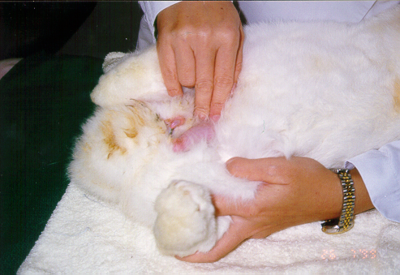
A female rabbit
A male rabbit

